Slide 1
Architecture Context
Project Sarphati
27-01-17

Slide 2
Sarphati principles:
– Youth health
– Informed consent
– User engagement
– Longitudinal research
– Big data
– Privacy by design
– Security by design

Slide 3
ItforCare principes:
– ...

Slide 4
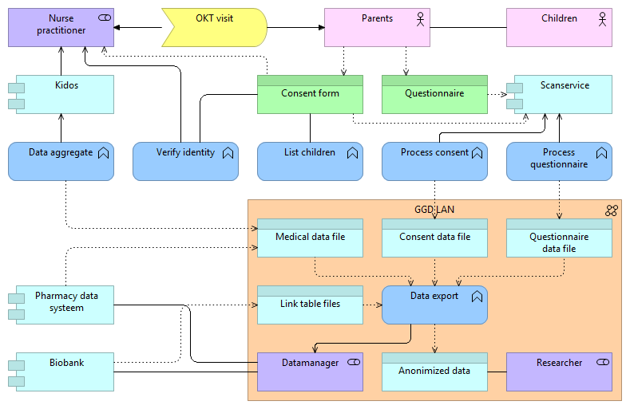
Huidige situatie, proceslaag
Verifying parent identity is an extra task for the nurse practitioner.
Consent and questionnaire data is gathered on paper.
Data files are stored separately on network shares within the GGD LAN.
Datamanager manually combines the files into anonimized file for the researchers.
Notes:
Speelt de ombudsman nog een actieve noemenswaardige rol in deze situatie of alleen bij uitzondering?
<getal>

Slide 5
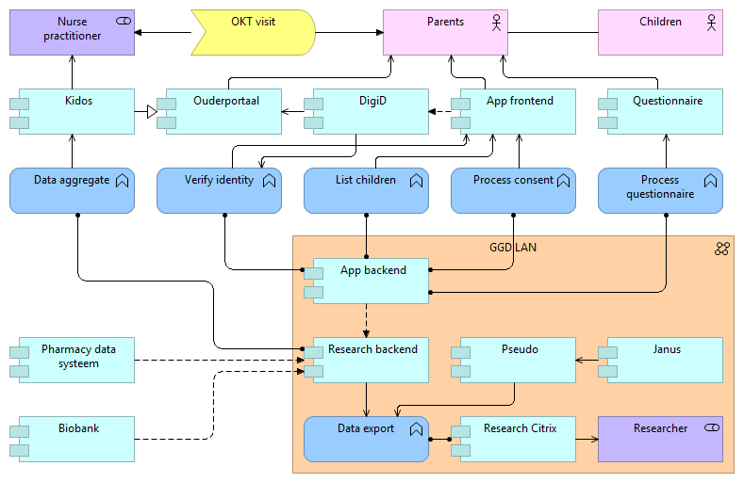
Doelsituatie, proceslaag
Consent and questionnaire data is gathered digitally trough a (web) app.
Data is never stored on any accessible (network) drive, but in a secure database.
Anonimized data is made available to the researchers in a secure environment.
Notes:
Speelt de ombudsman nog een actieve noemenswaardige rol in deze situatie of alleen bij uitzondering?
<getal>

Slide 6
Huidige situatie, bedrijfslaag
...
Notes:
Speelt de ombudsman nog een actieve noemenswaardige rol in deze situatie of alleen bij uitzondering?
<getal>

Slide 7
Doelsituatie, bedrijfslaag
...
Notes:
Speelt de ombudsman nog een actieve noemenswaardige rol in deze situatie of alleen bij uitzondering?
<getal>

Slide 8
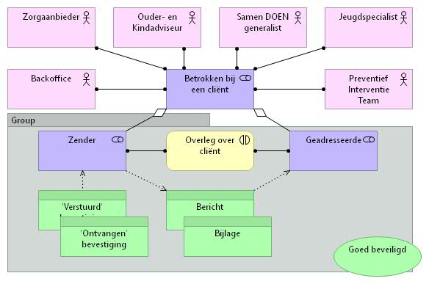
Doelsituatie, bedrijfslaag
Professionals die betrokken zijn bij een cliënt kunnen nog steeds
informatie wisselen over de cliënt en zijn situatie. Maar nu
Goed beveiligd
Met bijlagen
Gebruiksvriendelijk
…
Notes:
Speelt de ombudsman nog een actieve noemenswaardige rol in deze situatie of alleen bij uitzondering?
<getal>

Slide 9
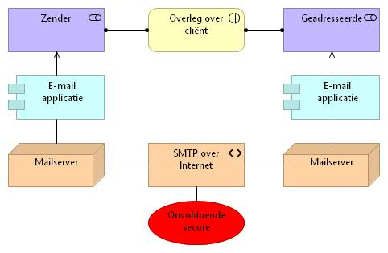
Huidige situatie informatievoorziening
Uitwisseling van cliëntinformatie per email
Dus met het SMTP protocol over het Internet
Dat wordt als onvoldoende secure beoordeeld
In ieder geval niet geschikt voor dit soort informatie

Slide 10
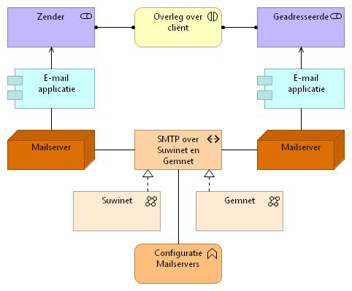
Optie SuwiMail

Slide 11
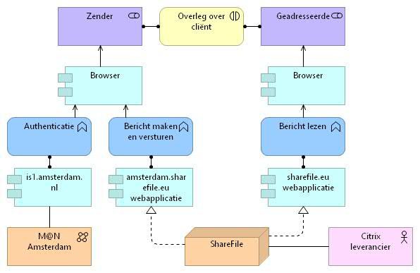
Optie ShareFile

Slide 12
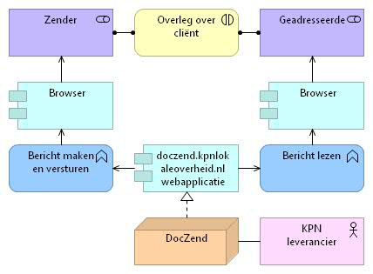
Optie DocZend

Slide 13
Optie VeiligOversteken.nl

Slide 14
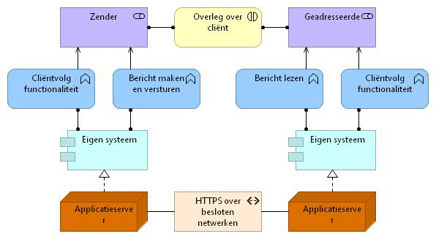
Doelsituatie IV

